Slide 1
МБДОУ детский сад № 44 «Солнышко» Экспериментальная деятельность в музыкальном развитии дошкольников
Мирзоева В.А.
Музыкальный руководитель

Slide 2
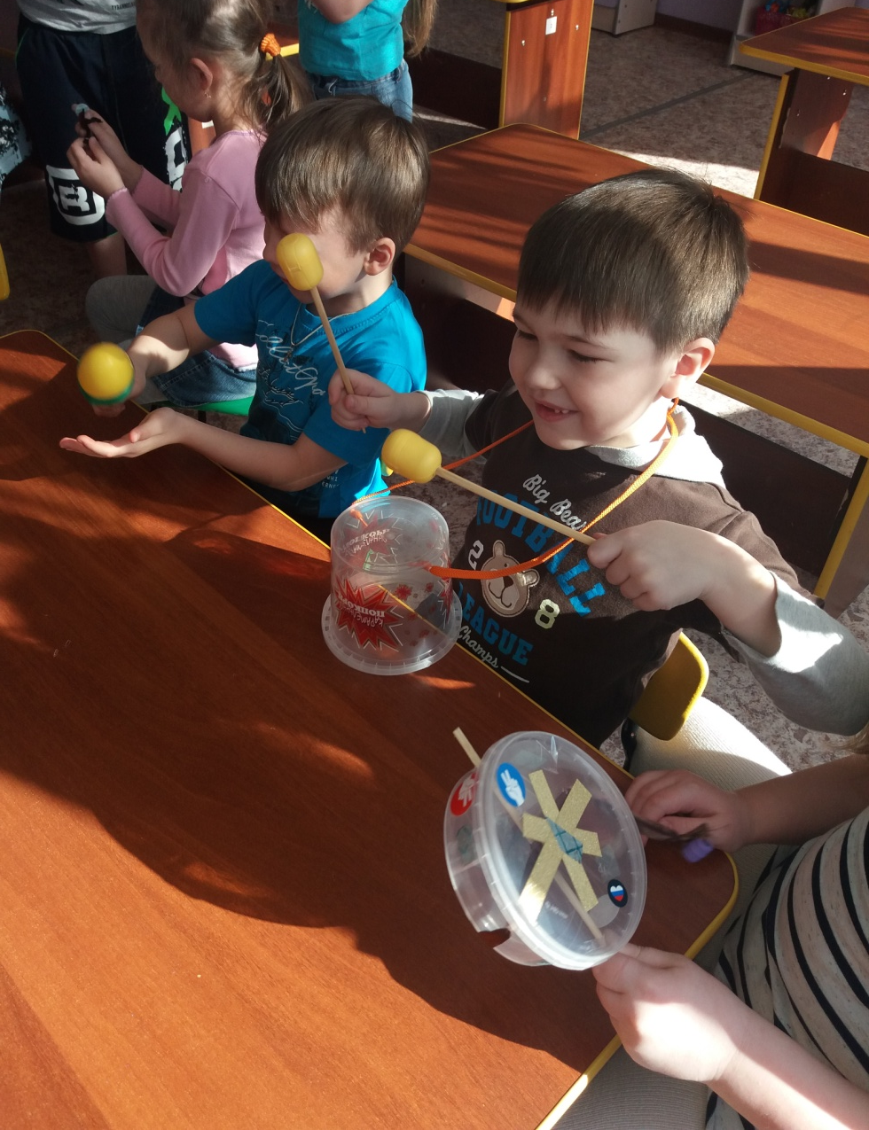
Парциальная программа
«Звук - волшебник»
автор Т.Н. Девятова

Slide 3
Эксперименты с инструментами развивают:
интерес к эстетической стороне деятельности,
потребность детей в творческом самовыражении,
инициативность и самостоятельность в воплощении художественного замысла,
привлекают внимание детей к богатству и разнообразию звуков, издаваемых деревянными, металлическими и другими предметами и музыкальными инструментами.

Slide 4
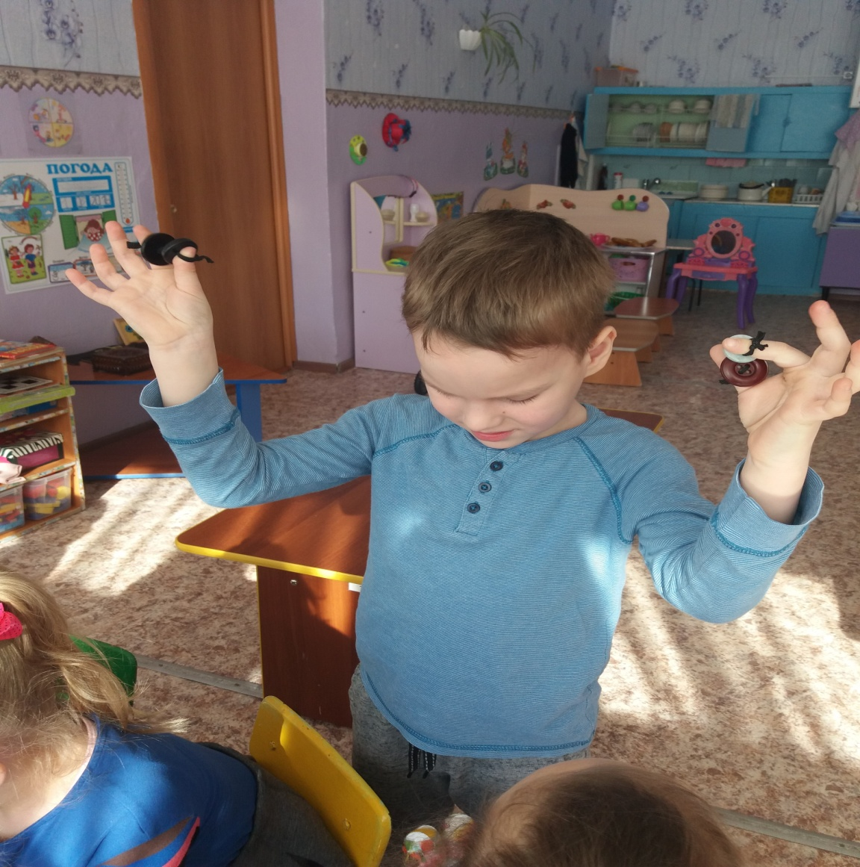
Самодельные музыкальные инструменты

Slide 5
«Музыка или шум»
Цель: научить определять происхождение звуков и различать музыкальные и шумовые инструменты.

Slide 6
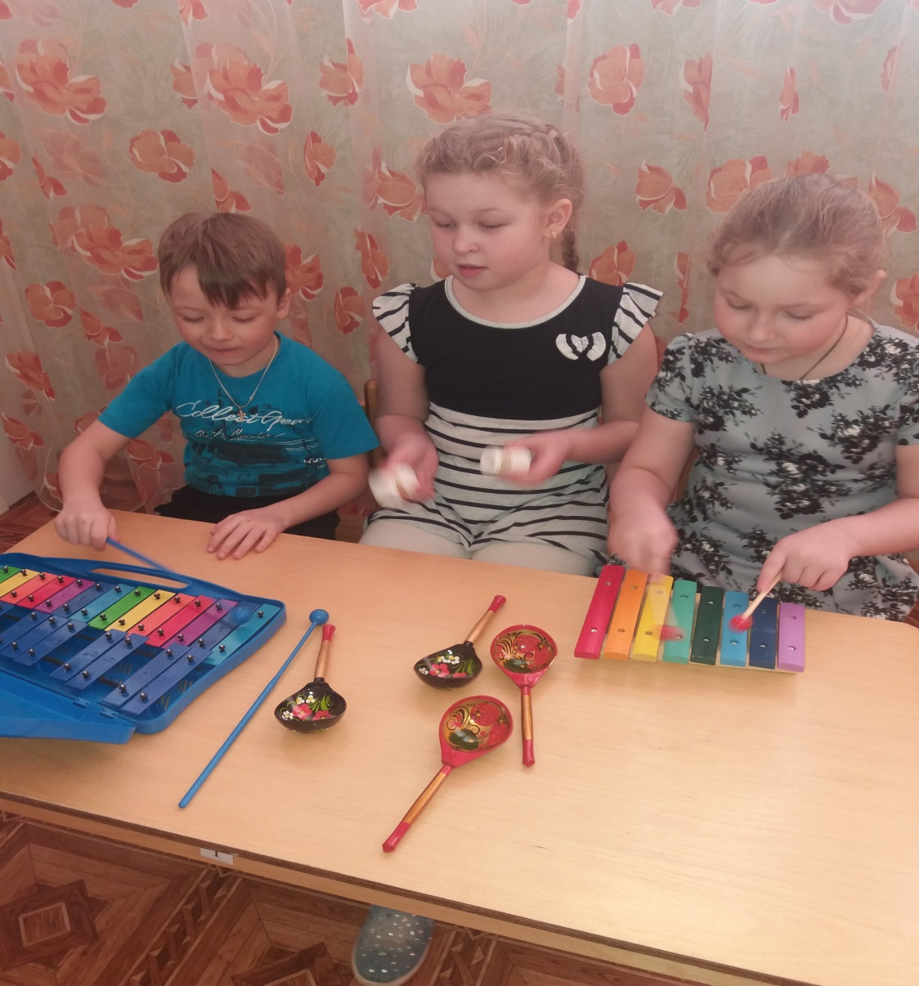

Slide 7
«Почему все звучит»
Цель: подвести детей к пониманию причин возникновения звука
(колебание предметов)

Slide 8
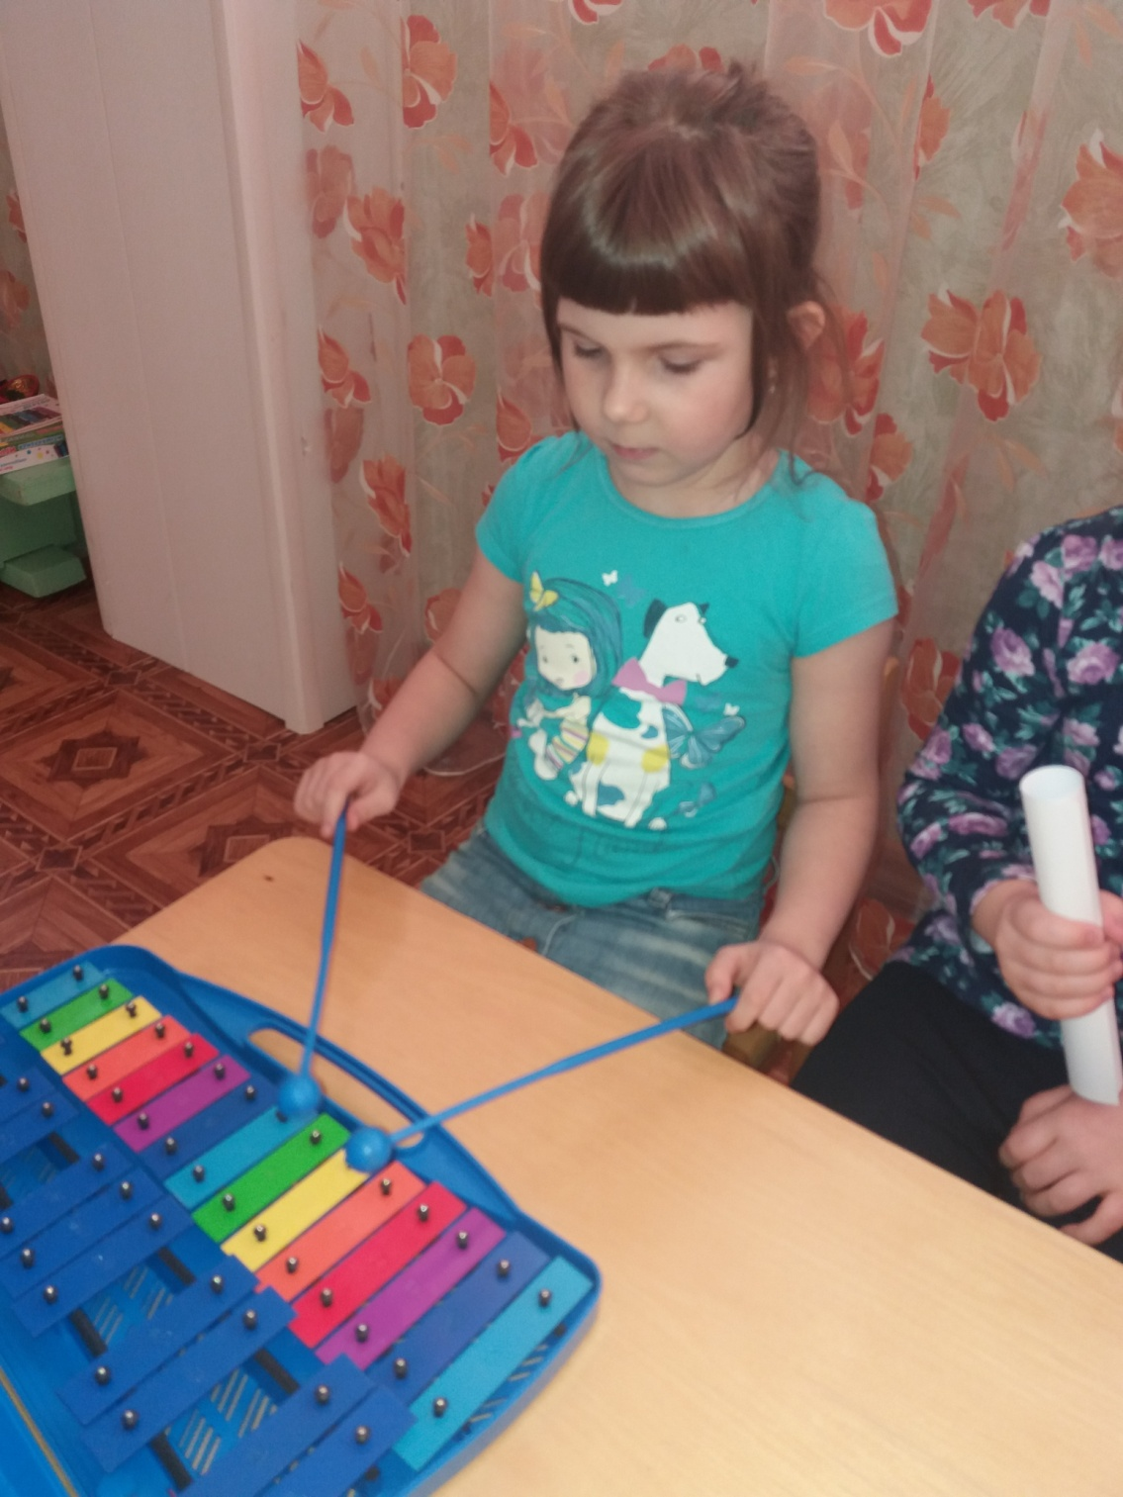
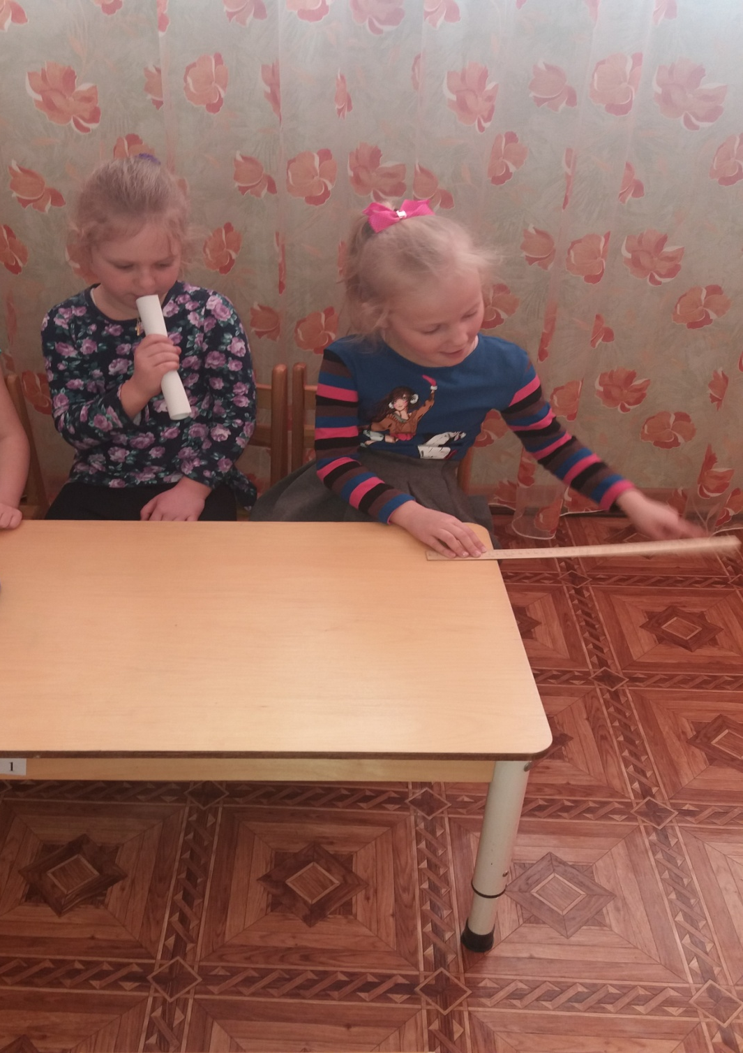

Slide 9
«Откуда берется голос»
Цель: подвести к пониманию причин возникновения звуков речи.

Slide 10
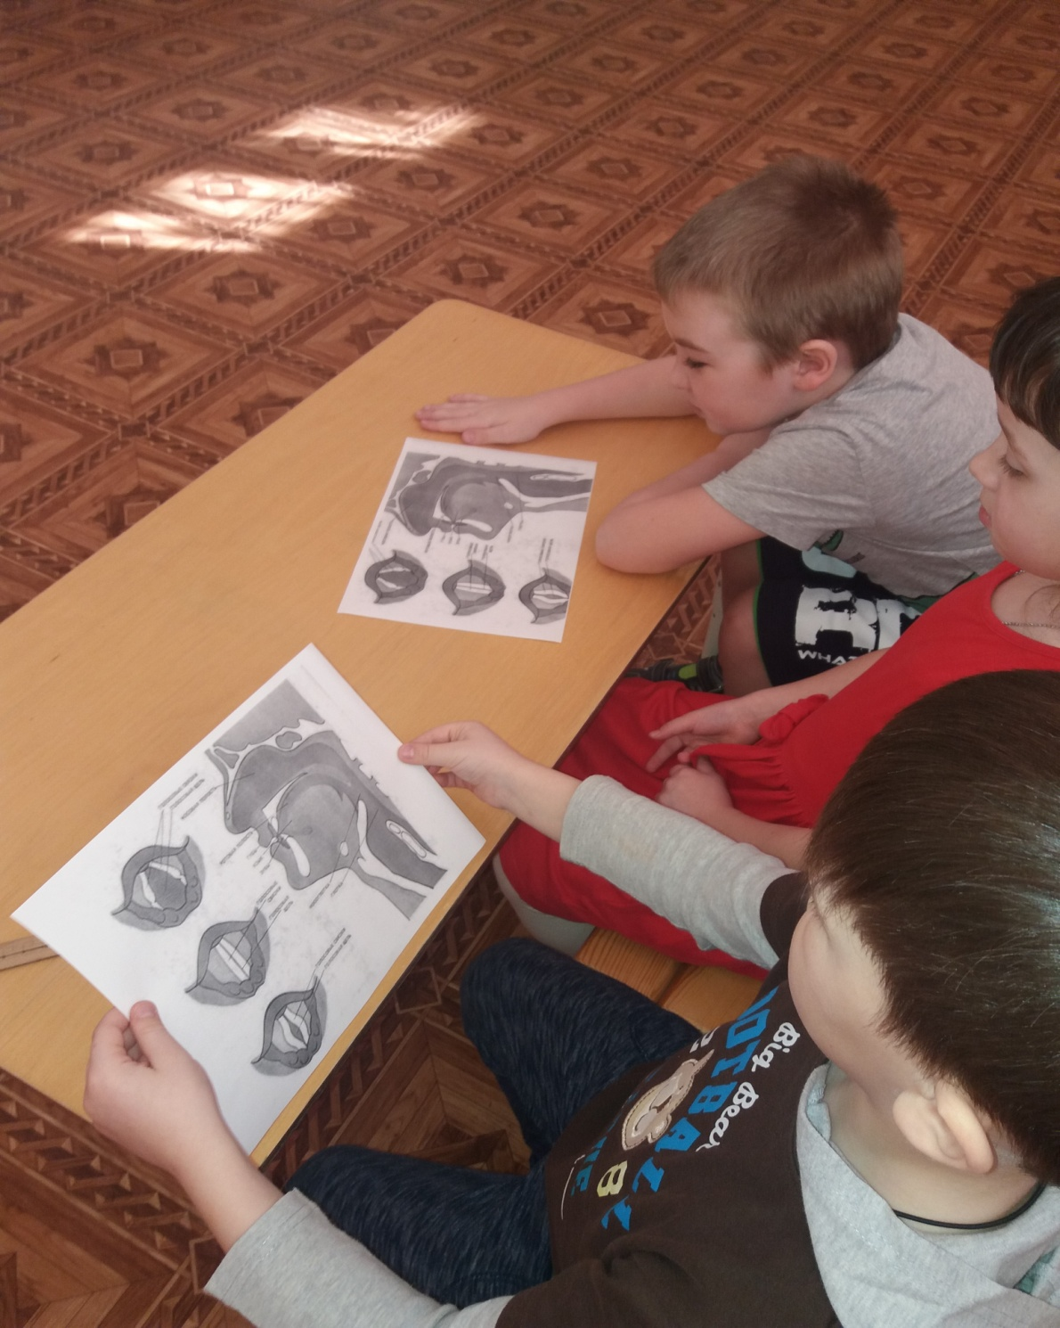

Slide 11
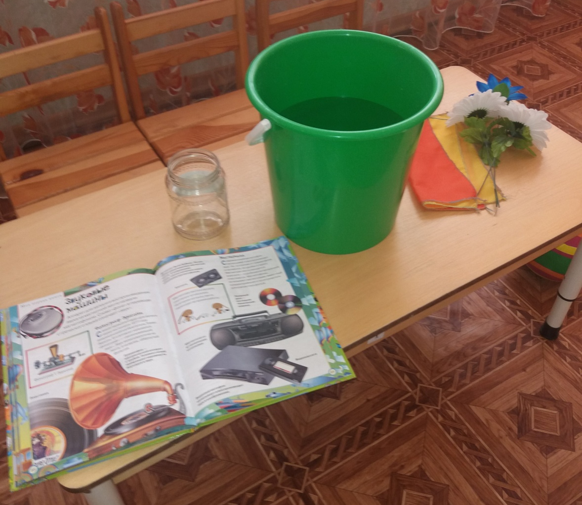
«Как распространяется звук»
Цель: Объяснить, как распространяются звуковые волны

Slide 14
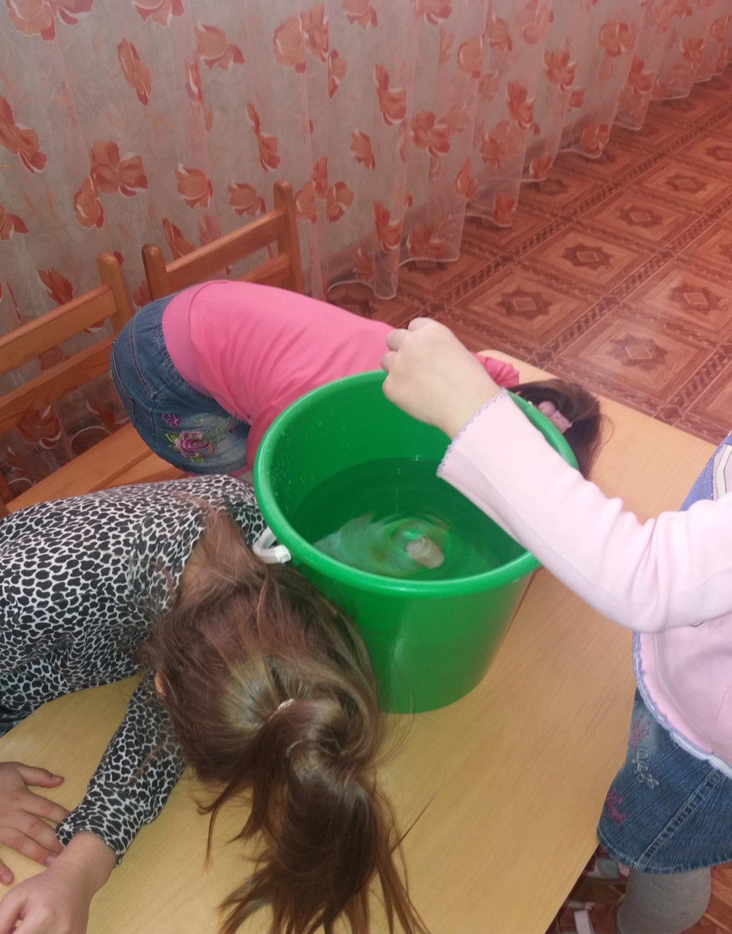

Slide 15
«Где живет эхо»
Цель: подвести к пониманию возникновения эха

Slide 16
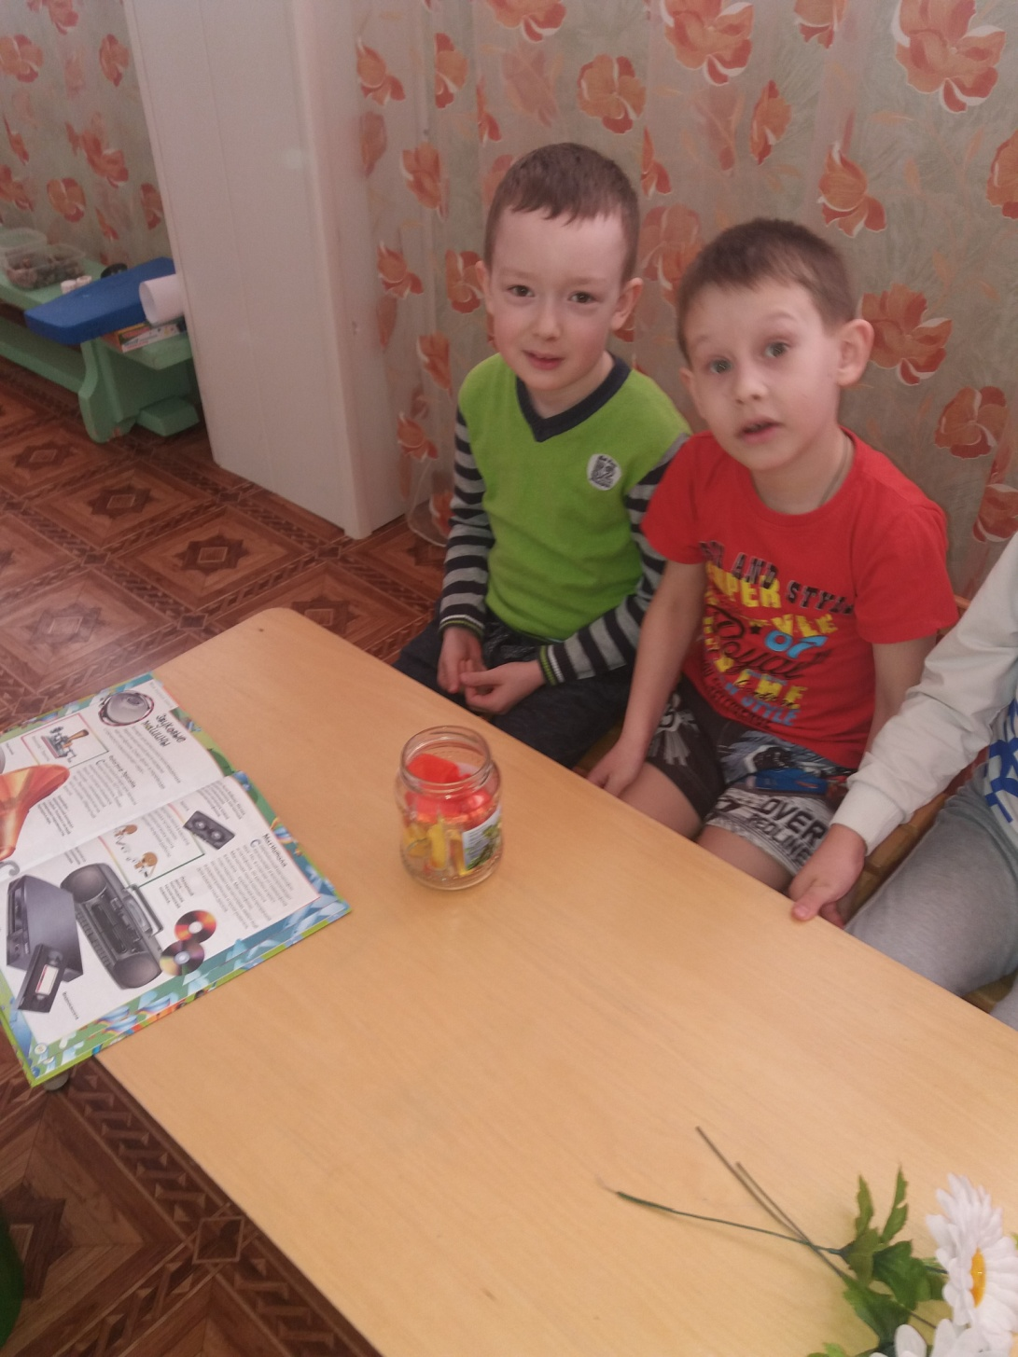

Slide 19
Экспериментирование со звуком способствует развитию познавательных интересов:
некоторые дети заинтересовались природой звука, просили родителей продолжить изучение этих явлений
с воспитателями они смотрели информацию в энциклопедиях
произошло накопление познавательного опыта через слушание звуков природы, улицы, дома, деревянных, металлических, стеклянных звуков

Slide 20
Спасибо за внимание

